Slide 1
研究紹介とCREST2での展望
福島大学共生システム理工学類
環境システムマネジメント専攻
横尾善之

Slide 2
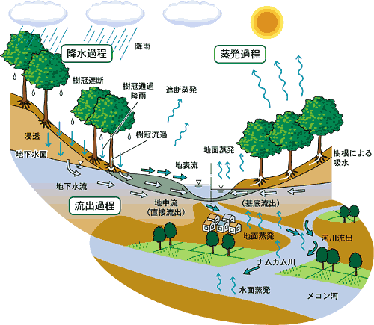
自己紹介：目標
水文予測のため，流域を分類する方法を提案したい
気候・
地理条件
モデル
水文量の
推定
気候・
地理条件
流域の分類
流域

Slide 3
現在の主な研究テーマ
流域の雨水貯留量変動および貯留能の推定
流況曲線形状と流域気候・地理特性の関係
土壌水貯留量
地下水貯留量
②流域の雨水貯留量
①地下水涵養ポテンシャル

Slide 4
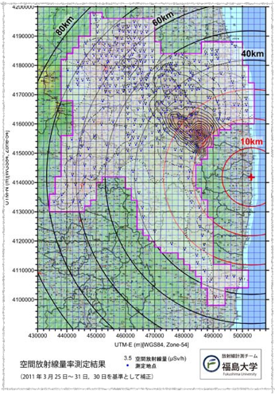
測定：2011年3月25日～31日
（30日を基準に補正）

Slide 5
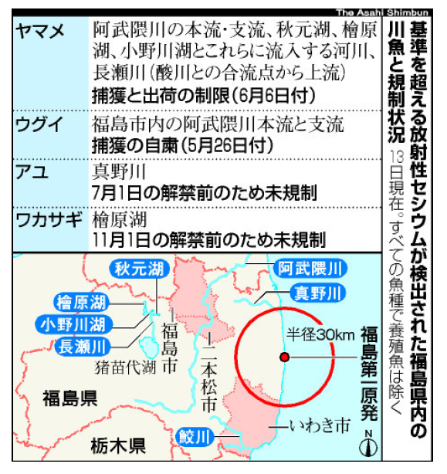

Slide 6
科学研究費補助金（基盤B），平成22～26年度，
研究代表者：風間聡教授（東北大学工学研究科）
「水文データを利用した種多様性と遺伝的多様性の関係解明と流域環境評価への適用」

Slide 7
白石川上流部における
水生生物の群集構造に関する現地調査
福島大学 共生システム理工学類
環境システムマネジメント専攻
横尾研究室 松澤 英昭

Slide 8
研究の目的
目的
・水生生物の群集構造を把握するとともに，それらの距離変化についても把握する．
・先行研究における疑問点を考察する．
疑問点
・地点間の距離と群集相違度の関係は大井沢川以外の河川でも成立するのか．
・2km地点で群集相違度が頭打ちになるように見えるが，本当か？
図3.山形県大井沢川における群集相違度と各地点間の距離の関係

Slide 9
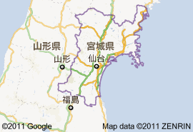
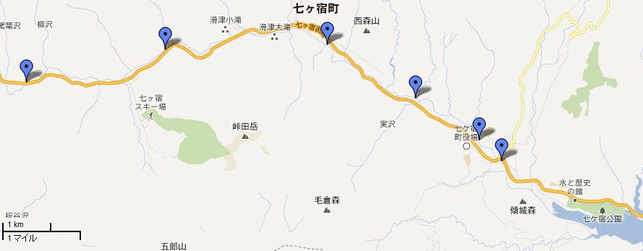
調査地点→白石川上流
福島県と宮城県の県境にある七ケ宿ダムの上流部より全6地点を選出し，現地調査を行った．
P.05
P.03
P.04
P.06
P.01
P.02
N
↑
©2011 Google-地図データ

Slide 10
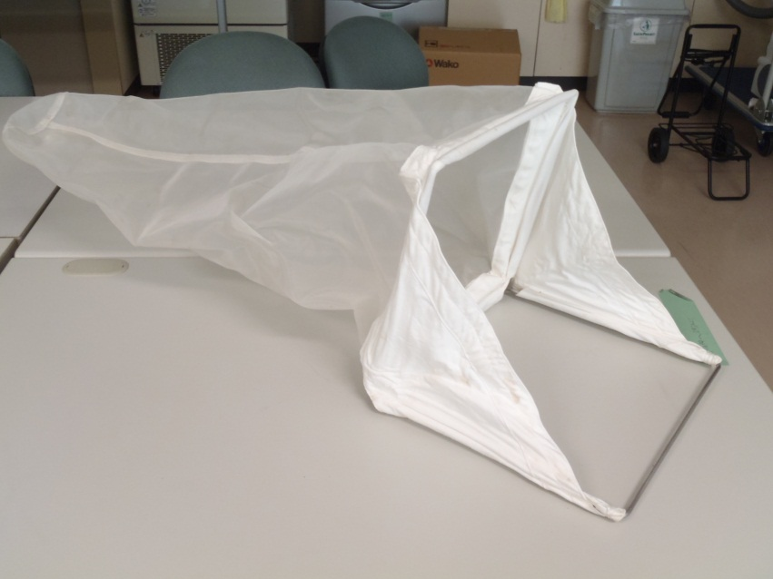
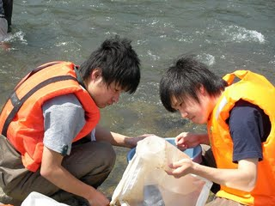
サンプルの採集①
コドラート付きサーバーネットを用いて水生生物の採集を行う．
写真1.コドラートネット 写真2.サンプルの採集風景
30cm

Slide 11
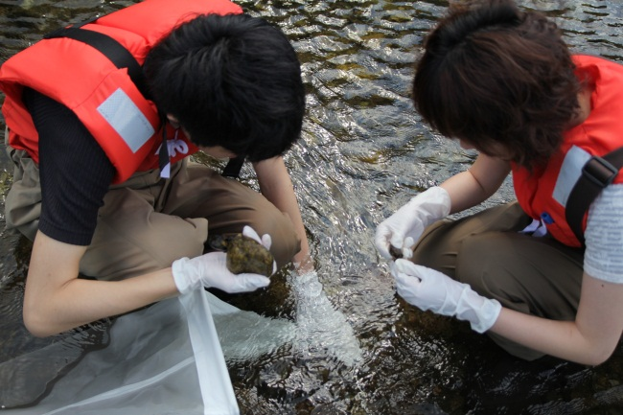
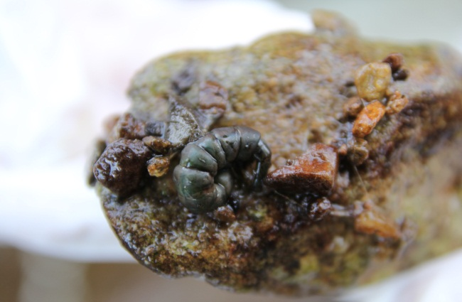
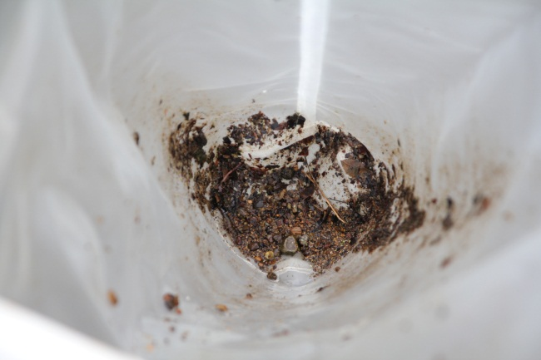
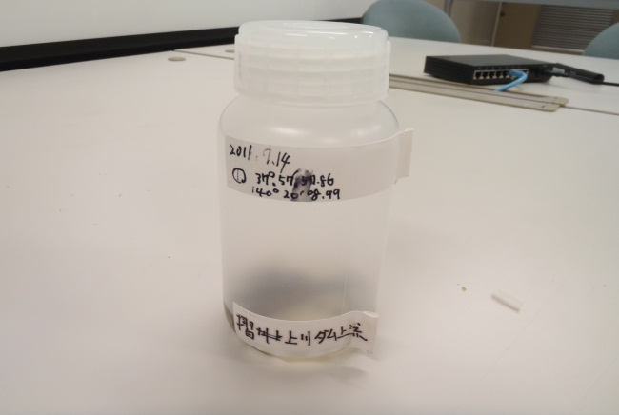
サンプルの採集②
写真3.サンプルの採集風景
写真4.石の下の水生生物
写真5.コドラートネット内部
写真6.ボトル詰め後

Slide 12
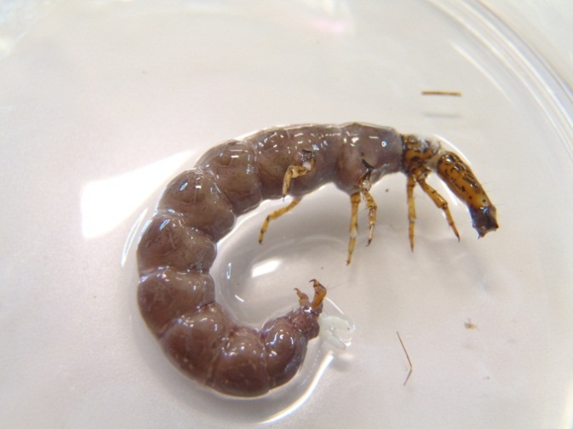
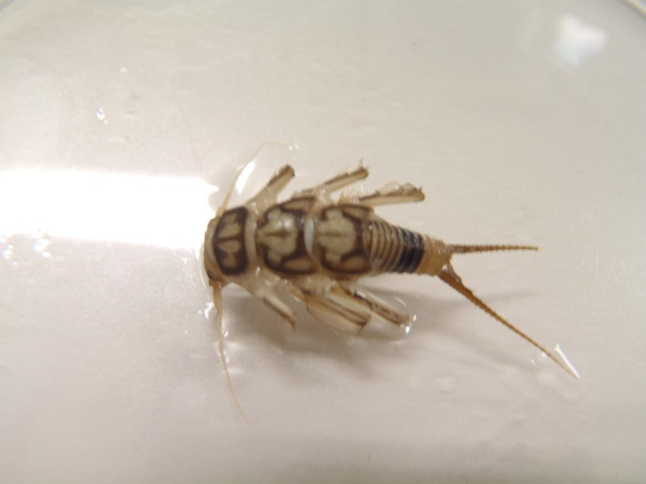
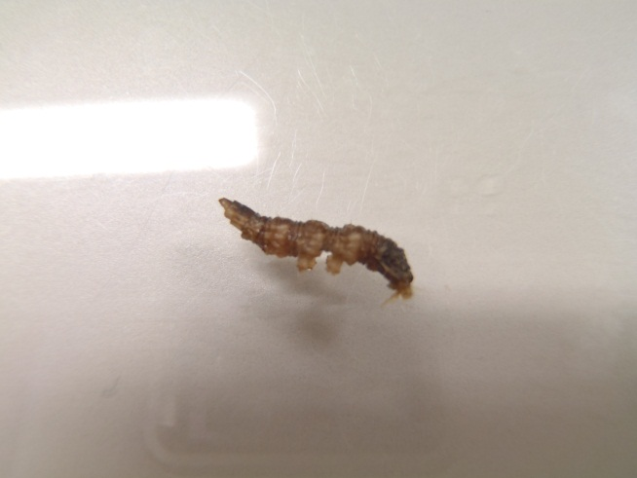
サンプルの一部
写真7.ヒゲナガカワトビケラ
写真8.キカワゲラ属の1種
写真9.ハマダラナガレアブ

Slide 13
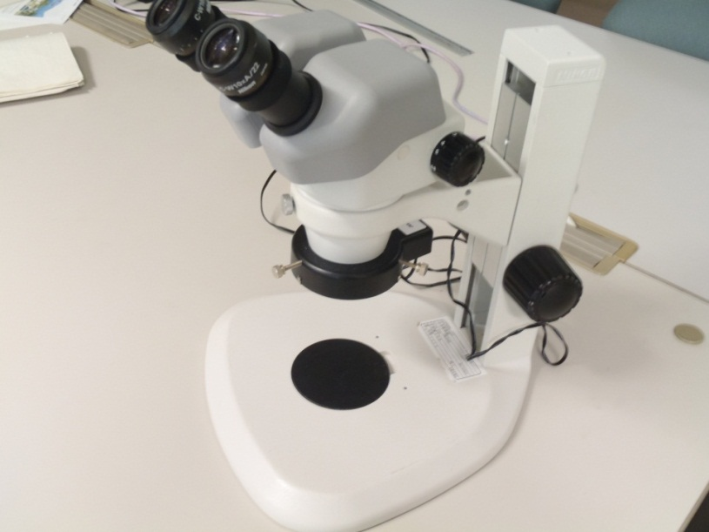
サンプルの分類①
LED照明付顕微鏡を用いて，
・「日本産水生昆虫 科・属・種への検索」
・「原色川虫図鑑」
に従って採集した水生生物を可能な限り細かい分類レベルまで同定する．
写真10. LED照明付顕微鏡
（川合禎次・谷田一三：日本産水生昆虫 科・属・種への検索,東海大学出版,2005
丸山博紀・高井幹夫：原色川虫図鑑,全国農村教育協会,2000）
塘教授より借用．塘研の協力を得て分類

Slide 14
サンプルの分類②
・可能な限り細かい分類レベルまで同定
上位
トビケラ目
ヒゲナガカワトビケラ科
ヒゲナガカワトビケラ属
ヒゲナガカワトビケラ
生物分類
←種
写真11.ヒゲナガカワトビケラ
下位

Slide 15
同定結果（トビケラ目）
表4.同定結果（トビケラ目）
分類群 | P.01 | P.02 | P.03 | P.04 | P.05 | P.06 | 計
イノプスヤマトビケラ | 6 | 1 | 1 | 5 | 0 | 6 | 19
ウルマーシマトビケラ | 1 | 9 | 9 | 2 | 9 | 2 | 32
カクスイトビケラ属の一種BA | 0 | 0 | 2 | 8 | 6 | 0 | 16
カワムラナガレトビケラ | 0 | 0 | 0 | 2 | 0 | 0 | 2
コガタシマトビケラ属の一種 | 1 | 6 | 1 | 0 | 11 | 1 | 20
シコツナガレトビケラ | 3 | 0 | 0 | 0 | 0 | 0 | 3
トランスクィラナガレトビケラ | 1 | 5 | 2 | 4 | 1 | 0 | 13
ヒゲナガカワトビケラ | 1 | 4 | 2 | 1 | 7 | 0 | 15
ヒロアタマナガレトビケラ | 0 | 0 | 1 | 0 | 0 | 0 | 1
マルバネトビケラ | 0 | 0 | 0 | 0 | 2 | 1 | 3
ミヤマイワトビケラ属の一種 | 0 | 0 | 1 | 0 | 0 | 0 | 1

